Slide 1


Муниципальное бюджетное общеобразовательное учреждение «Средняя общеобразовательная школа №176»
Междисциплинарное
взаимодействие учителя
и специалистов сопровождения
в обучении
Гришина Елена Алексеевна – заместитель директора
по учебно – воспитательной работе
младшего школьника с ОВЗ

Slide 2

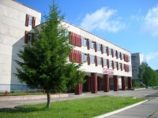
Нормативно- правовая база
ФЗ-273 от 21.12.2012 "Об образовании в Российской Федерации"(ст. 12, ст. 34, ст. 42, ст. 58, ст. 55, ст. 79);
Постановление «Об утверждении санитарных правил СП 2.4.3648-20 «Санитарно- эпидемиологические требования к организации воспитания и обучения, отдыха и оздоровления детей и молодежи» от 28 сентября 2020 года №28.
Приказ Министерства просвещения РФ от 22 марта 2021 года №115 «Об утверждении Порядка организации и осуществления образовательной деятельности по основным общеобразовательным программам – образовательным программам начального общего, основного общего и среднего общего образования».
Приказ Минобрнауки России от 19.12.2014 № 1598 "Об утверждении федерального государственного образовательного стандарта начального общего образования обучающихся с ограниченными возможностями здоровья".
Приказ Минобрнауки России от 19.12.2014 № 1599 "Об утверждении федерального государственного образовательного стандарта обучающихся с умственной отсталостью, интеллектуальными нарушениями".
Письмо Министерства образования и науки РФ от 20.02.2017 N 07818 "О направлении Методических рекомендаций по вопросам организации образования в рамках внедрения ФГОС ОВЗ".
Приказ Минздрава от 20.06.2016 № 436н «Об утверждении Перечня заболеваний, наличие которых является основанием для организации обучения на дому».
Закон «Об образовании в Красноярском крае» от 26.06.2014 года N 62519.
Концепция развития инклюзивного образования в Красноярском крае на 2017-2025 годы.
Приказ министерства образования Красноярского края от 26.08.2015 № 48-11-04 «Об утверждении Порядка регламентации и оформления отношений государственной и муниципальной образовательной организации и родителей (законных представителей) обучающихся, нуждающихся в длительном лечении, а также детей-инвалидов в части обучения по основным общеобразовательным программам на дому и в медицинских организациях (с изм. от 14.12.2015 № 66-11-04).
Концепция развития инклюзивного образования в Красноярском крае на 2017-2025 годы.
Распоряжение Министерства просвещения РФ от 9 сентября 2019 г. N Р-93 "Об утверждении примерного Положения о психолого-педагогическом консилиуме образовательной организации.

Slide 3
Актуальность проблемы – в социальном запросе общества
Обучение детей с ограниченными возможностями здоровья - Государственная политика в области образования. Дети с ограниченными возможностями здоровья получают возможность обучаться в обычных общеобразовательных школах вместе со сверстниками, быть принятыми в их коллектив, развиваться в соответствии со своими возможностями и обретать перспективу участия в жизни общества.

Slide 4
Уровень начального общего образования
Учебный период | Категория обучающихся с ОВЗ
 | С тяжелыми нарушениями речи | С задержкой психического развития |  | Дети-инвалиды
 |  | В условиях специализированного класса | В массовых классах
Конец 2020-21 учебного года | 28 | 11 | 22+ 1 уо | 7
Начало 2021-22 учебного года | 33 | 17 | 20 | 7

Slide 5
Цель:
Развитие младшего школьника с ОВЗ с учетом его индивидуальных образовательных потребностей в созданной инклюзивной среде, гарантирующей сохранение и укрепление его физического и психологического здоровья в соответствии с требованиями ФГОС и позволяющей им максимально успешно адаптироваться в социуме.
Задачи:
организовать систему эффективного психолого-педагогического сопровождения процесса инклюзивного образования через деятельность ППК, (включающей диагностико-консультативное, коррекционно-развивающее направление деятельности, сетевое взаимодействие с социальными партнерами, консультативную помощь семьям, включение законных представителей в процесс обучения и воспитания ребенка, формирование у них адекватного отношения к особенностям его развития, выработка оптимальных подходов к проблемам семейного воспитания);
учитывать при сопровождении детей с ОВЗ индивидуальные особенности и разные стартовые возможности;
формировать в школе толерантное сообщество детей, родителей, персонала и социального окружения;
развивать потенциальные возможности детей с ОВЗ в совместной деятельности со сверстниками, через включение в индивидуальные учебные планы программ и курсов, направленных на коррекцию отставания.

Slide 6
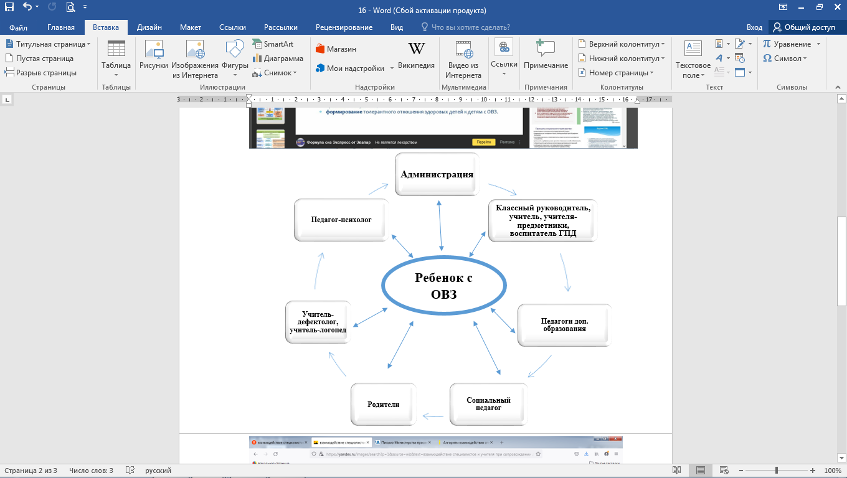
Модель сопровождения обучающихся с ОВЗ

Slide 7
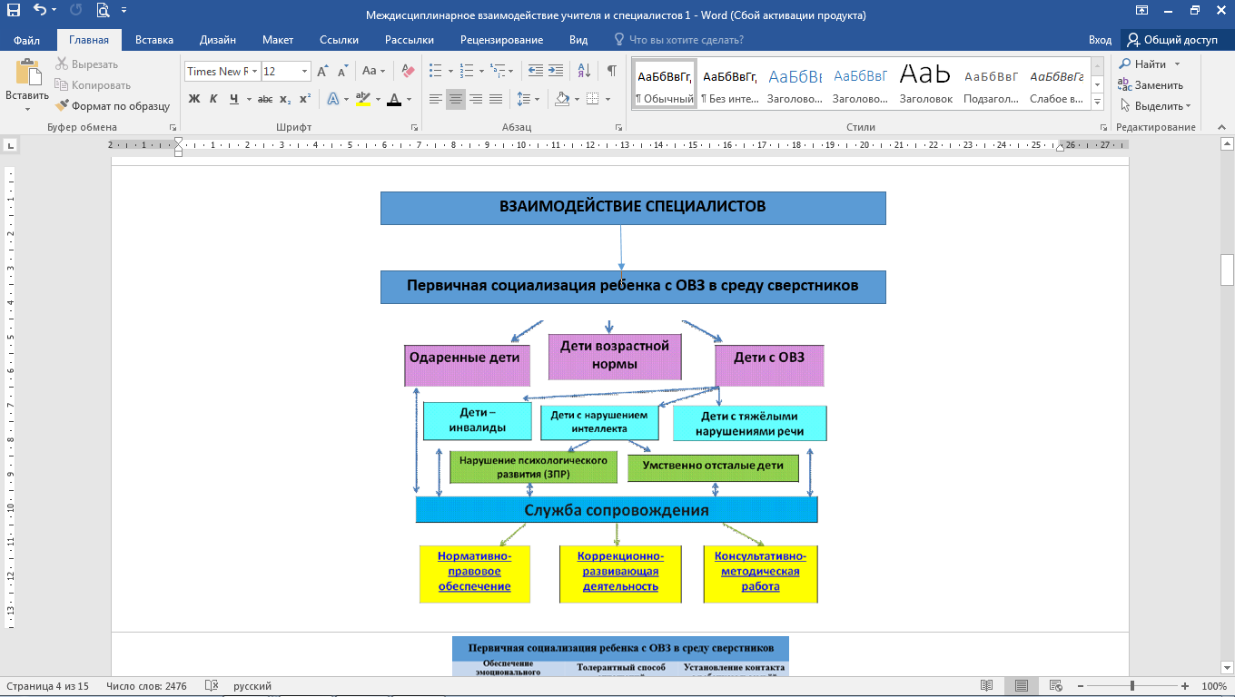
создана зона эмоционального комфорта;
выстроен толерантный способ отношений между участниками образовательного процесса;
установлен контакт всех специалистов сопровождения с ребенком и его семьей;
применяются индивидуальная и групповая формы работы;
используются индивидуальные и дифференцированные подходы на всех этапах коррекции.

Slide 8
Деятельность школьного психолого-педагогического консилиума
Принципы работы | Этапы
Непрерывность сопровождения. Принцип системного сопровождения. Принцип индивидуального сопровождения. | 1.Подготовительный. 2. Основной. 3.Итоговый.
План работы ППК.docx
Система внеурочной деятельности.docx
Взаимодействие.docx
комплексная работа 4 класс.docx

Slide 9
Результаты
Динамика качества знаний
Учебный год/класс |  | Русский язык | Литера турное чтение | Математика | Окружаю щий мир
2018-2019 | 3 класс | 30,8% | 61,5% | 30,8% | 38,5%
2019-2020 | 4 класс | 44,4% | 55,6% | 44,4% | 55,6%
 | 2 класс | 27,3% | 63,6% | 36,4% | 54,5%
2020-2021 | 3 класс | 45,5% | 72,7% | 45,5% | 54,5%

Slide 10
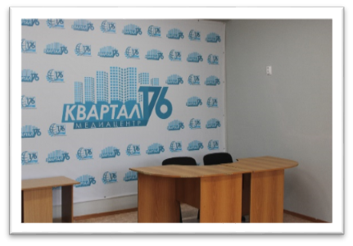
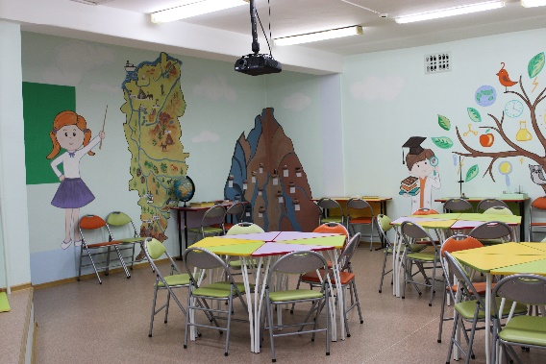
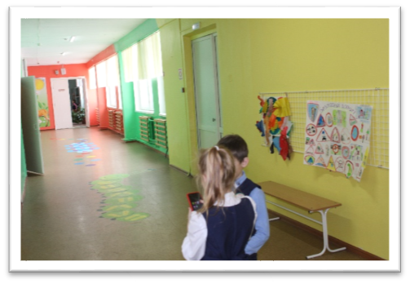
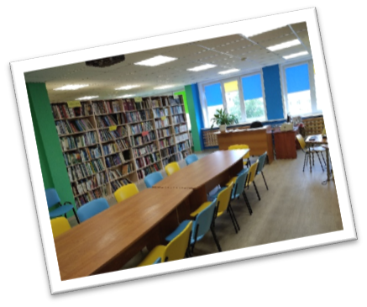
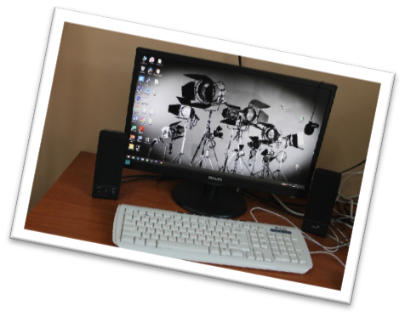
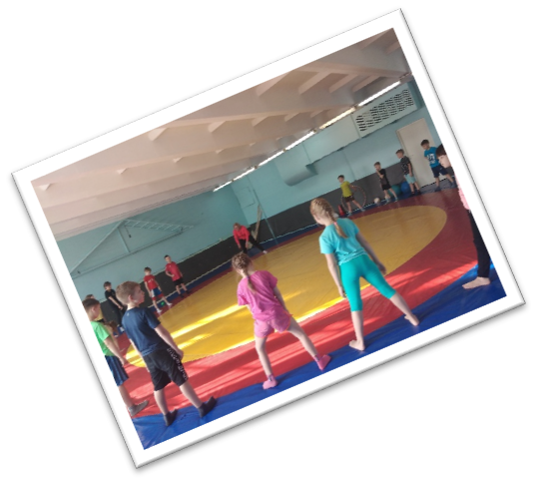
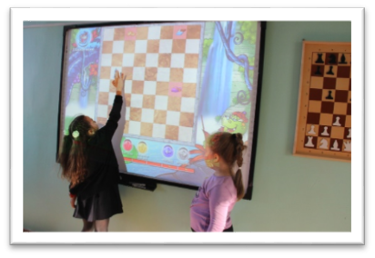
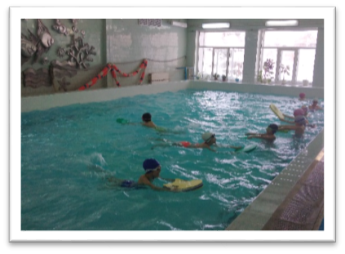
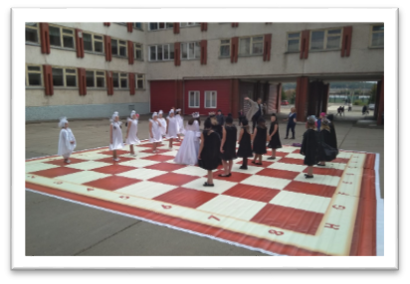
Образовательная среда

Slide 11


МУНИЦИПАЛЬНОЕ БЮДЖЕТНОЕ ОБЩЕОБРАЗОВАТЕЛЬНОЕ УЧРЕЖДЕНИЕ
"СРЕДНЯЯ ОБЩЕОБРАЗОВАТЕЛЬНАЯ ШКОЛА №176"
ЗАТО Г. ЗЕЛЕНОГОРСКА КРАСНОЯРСКОГО КРАЯ
2021 г.

